Slide 1





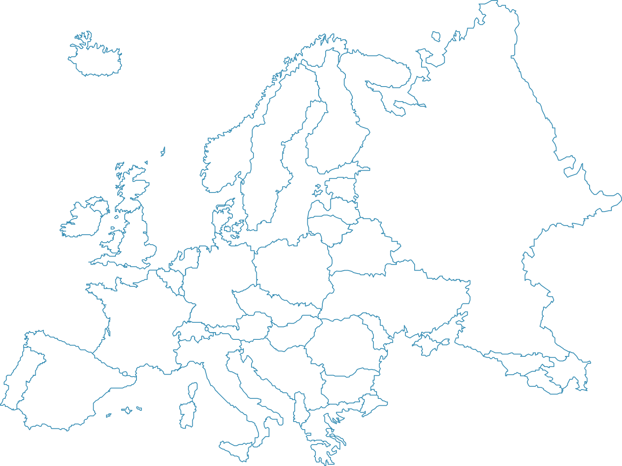









CLIMMATE
Selecciona un pais
¿Qué es el proyecto NetZeroCities?
NetZeroCities (NZC) es un proyecto finanziado por el programa Horizon Europe, cuyo objetivo es apoyar a varias ciudades europeas en su ambición por conseguir la neutralidad climática antes de 2050 (Misión UE «100 Cimate-Neutral and Smart Cities by 2030«, parte del programa Horizonte Europa). Para conseguir este objetivo cada una de las ciudades en esta misión requerirá cambios sistémicos y profundos. NetZeroCities reconoce la necesidad de las ciudades de desarrollar estrategias específicas que se adapten a los contextos locales y regionales, y las ayudará con servicios y temáticas agregadas y co-diseñadas por expertos a través de una plataforma one-stop-shop accesible para todas las ciudades a través de un portal online (Mission Platform).
Información básica
Objetivo de reducción de las emisiones
Reducción y utilización de Residuos
Reducción del Consumo de electricidad
Calidad del agua
¿A quienes nos dirigimos?
Científicos
Ciudadanía
Activistas
Políticos
Preguntas frecuentes
¿Para quien es esto?
¿Qué hace que esto sea diferente y mejor de lo que las ciudades informan directamente?
¿Las ciudades tienen que pagar una suscripción?
¿Con qué frecuencia se actualizarán los datos? ¿Puedo ver y descargar datos históricos? ¿Se pueden usar los datos presentados en esta herramienta para el monitoreo regular de los inventarios de emisiones?
CLIMMATE

Slide 2




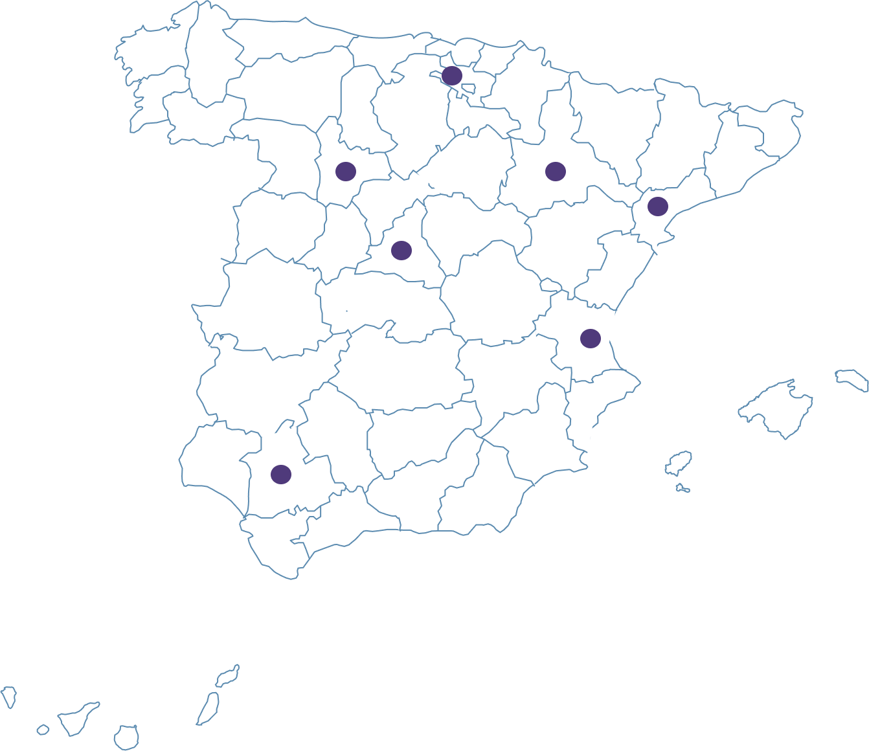










CLIMMATE
Superficie: 505 944 km²
Población: 47 450 795
Calidad del aire: 82 ICA
Emisiones de CO2: 5,52 toneladas métricas (2018
Objetivo de reducción de las emisiones entre 2022 y 2030:
Producción anual de Residuos en 2022:
Consumo de electricidad en 2021:
Calidad del agua Cantidad de Particulas:
75%
1,2 millones de toneladas
14.512.132 MWh
0,6 mg/l
SABER MÁS
EVENTOS
PROYECTOS COLABORATIVOS
Informate de los próximos eventos relacionados con NetZeroCities
Conoce los mas recientes proyectos de tu ciudad
SABER MÁS
SABER MÁS
CLIMMATE
CLIMMATE

Slide 3










CLIMMATE
Encuentra una ciudad
CITY CONTRACT (CCC)
Madrid
Superficie: 604,3 km²
Población: 3,223 millones (2018)
SABER MÁS
Calidad del aire: 12μg/m3
Emisiones de CO2: 21.860,88 kilotoneladas (2018)
Objetivo de reducción de las emisiones entre 2022 y 2030:
Producción anual de Residuos en 2022:
Consumo de electricidad en 2021:
Calidad del agua Cantidad de Particulas:
75%
1,2 millones de toneladas
14.512.132 MWh
0,6 mg/l
SABER MÁS
EVENTOS
INFOMACIÓN LEGAL
PROYECTOS COLABORATIVOS
Informate de los próximos eventos
Consigue información sobre inversiones y documentación en tu ciudad
Conoce los mas recientes proyectos de tu ciudad
SABER MÁS
SABER MÁS
SABER MÁS

Slide 4









CLIMMATE
Encuentra una ciudad
CITY CONTRACT (CCC)
SABER MÁS
INVERSIONES EN PROYECTOS
85 M
Medio ambiente (12%)
304 M
Bienestar comunitario (41%)
41 M
303 M
Seguridad y movilidad cuidadana (41%)
Transporte Público (6%)
1990
2000
2005
2010
2015
2020
2022
733.000.000€
33 colaboradores
Últimos proyectos
Invertidos en proyectos en Madrid en 2022
UPM, Politecnico di Milano, Ayuntamiento de Madrid, etc...
SABER MÁS
SABER MÁS
SABER MÁS
Documentación
[Español] GuideBook Sweden
[English]GuideBook Sweden
[Español] GuideBook Spain
[English]GuideBook Spain
[Español] Climate City Contract (Madrid)
[English]Climate City Contract (Madrid)
[Español] Climate City Contract (Zaragoza)
[English]Climate City Contract (Zaragoza)
[Español] Legislación actual
[English]Legislación actual

Slide 5

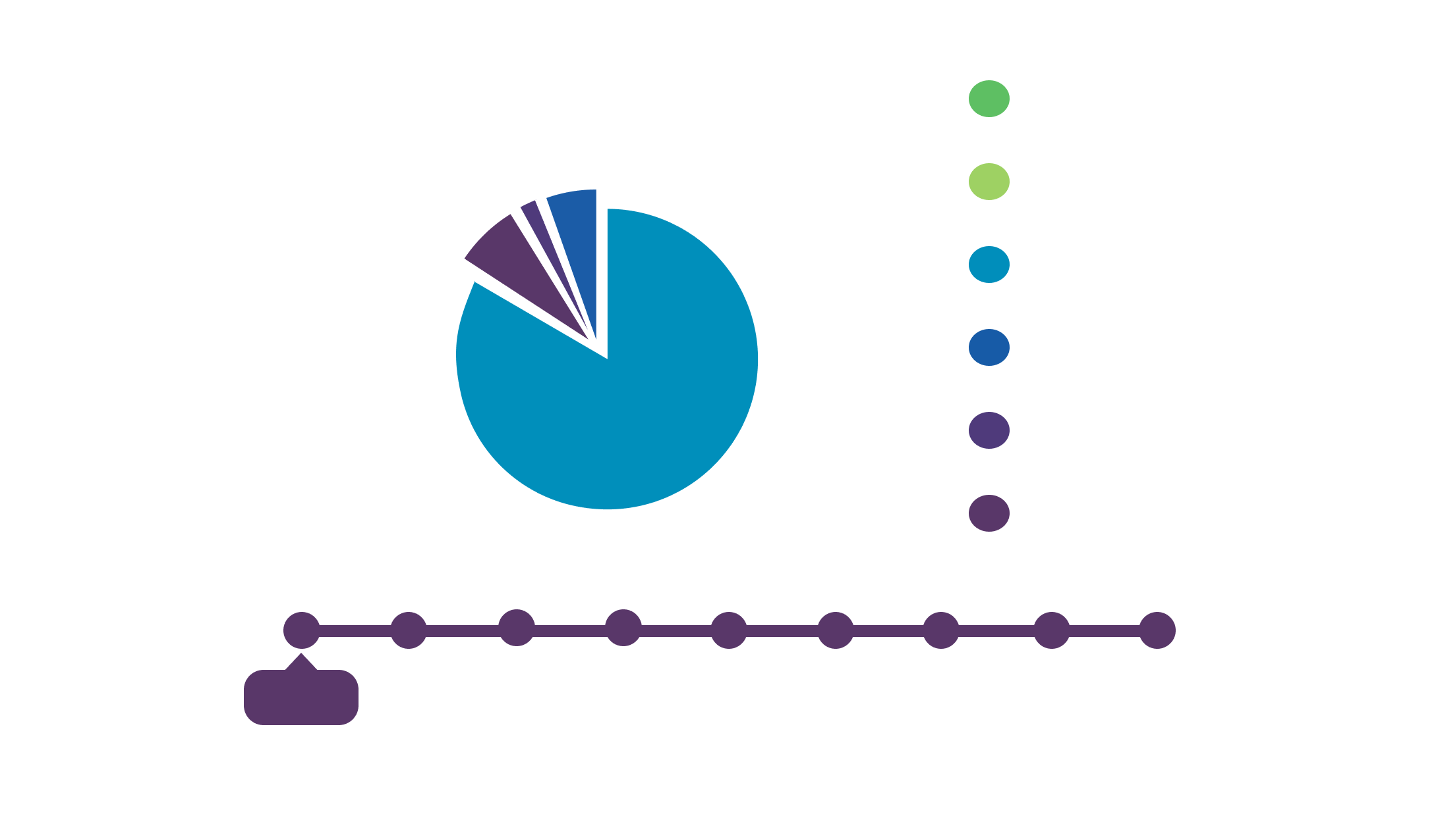



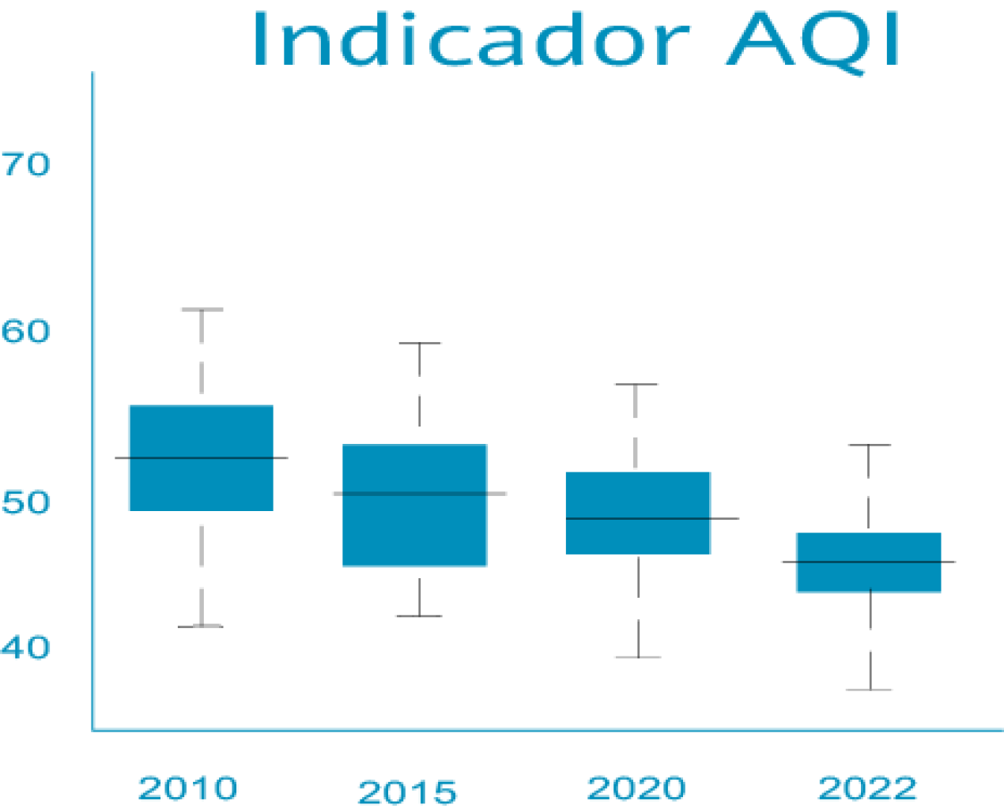

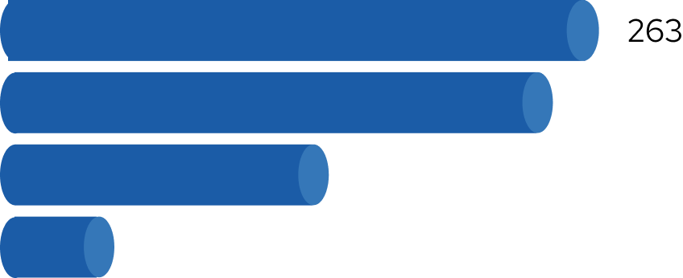









CLIMMATE
Encuentra una ciudad
Gases de efecto Invernadero
SF6 26,75
PFCs 0,79
CO2 20.313,36
HFCs 1.242,75
N2O 436,96
CH4 1.637,39
2016
2017
2018
2019
2020
2021
2022
2030
2050
Descargar data
Emisiones de Black Carbon
Indicador AQI
2016
285
2017
289
2018
283
2019
274
2020
2021
248
2022
189
2030
50
2050
<3
Los ultimos informes anuncian que la calidad del aire es buena, los niveles de ozono son demasiado altos, el resto de indicadores estan en niveles Buenos.
03 97 µg/m³
PM 10 15 µg/m³
48 AQI
NO 2 7 µg/m³
Descargar Informe
Ciudades Similaraes
100.000.000€
FUTUROS PROYECTOS
Financiación de los proyectos
SABER MÁS
SABER MÁS

Slide 6







CLIMMATE
Encuentra una ciudad
71 Empresas colaboran con NetZeroCities en tu ciudad
SABER MÁS
5,739 kWh/m² anuales
Proyectos
+ 150.000€
Instala placas solares y ahorra dinero, ademas de contibuir a la reducción de emisiones
Visualiza los más recientes proyectos
Ahorrados por empresas en sevilla en el último año
SABER MÁS
SABER MÁS
SABER MÁS
¿Cuánto ahorrarias?
Un vehiculo eléctrico ahorra al mes 300€ de gasolina
8 placas 4.000€ generan 800€ en electricidad/ año
El aislamiento térmico ahorra 10€/m2 al mes en electricidad
Descargar la guia
Si quieres más información, puedes contactarnos en:
climmate-empresas@gmail.com

Slide 7
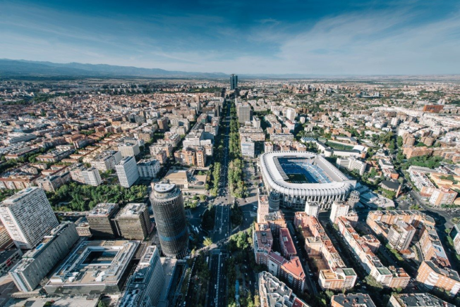
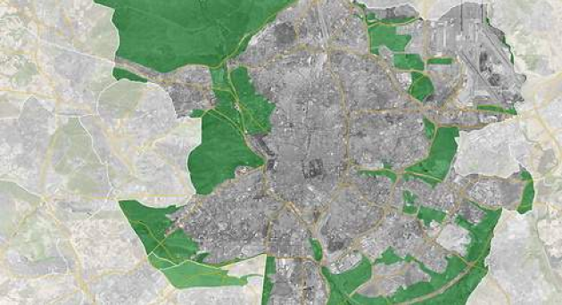
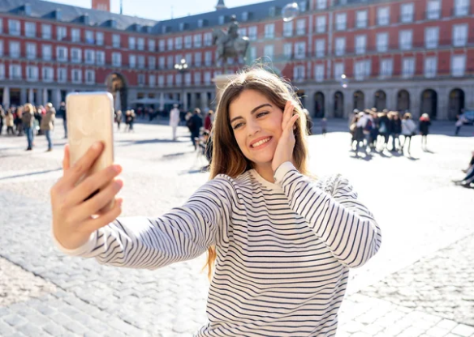
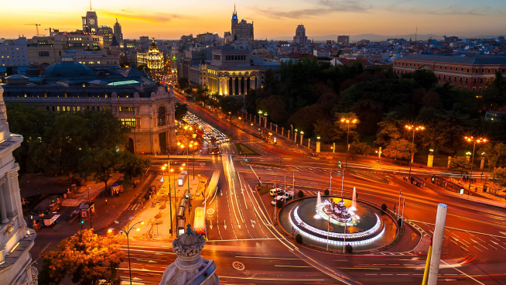
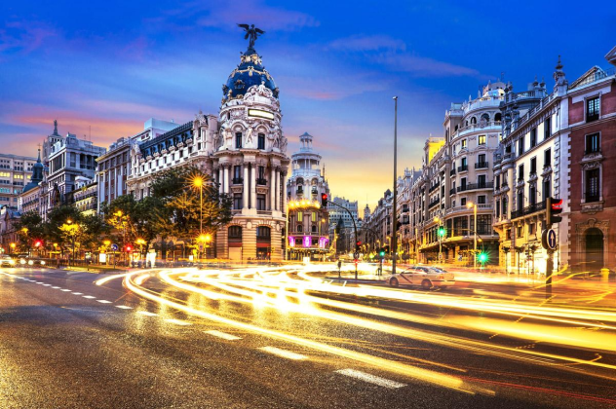
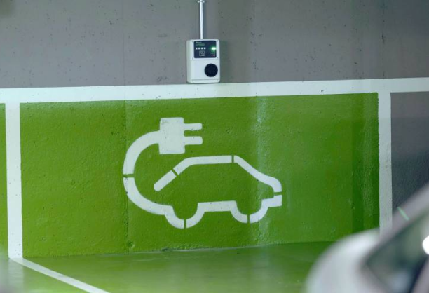
CLIMMATE
Encuentra una ciudad
109 proyectos en tu ciudad
Proyectos del ayuntamiento de Madrid
Madrid Circular
Bosque Metropolitano
Madrid Inteligente 5G
SABER MÁS
SABER MÁS
SABER MÁS
Rehabilita Energía
Renovable y Eficiente
Movilidad Eléctrica
SABER MÁS
SABER MÁS
SABER MÁS
Charlas y actividades
Club de Lectura: Si Venecia muere
SDG ACTION AND AWARENESS WEEK
Calidad y efectividad de la Cooperación sur-sur.
SABER MÁS
SABER MÁS
SABER MÁS

Slide 8

La calidad del agua se mide en miligramos por litro para saber cómo de limpia está (cuanta menos cantidad mejor será la calidad del agua)

Slide 9
El próximo 20 de octubre, Analilia Huitrón, investigadora en Economía Internacional de la UCM, y Jorge Pérez, profesor de la Universidad Anáhuac México presentan dos Informes sobre la calidad y efectividad de la Cooperación Sur-Sur.

Slide 10
La Universidad Carlos III de Madrid, en colaboración con la alianza universitaria internacional UGC (University Global Coalition), organiza desde el 1 hasta el 5 de marzo de 2021 su primeraSemana de Acción y Concienciación sobre los ODS

Slide 11
Rehabilita Energía: consiste en un plan de subvenciones a la rehabilitación energética que contribuirá a una mejora de la calidad del aire.

Slide 12
Las categorías de residuos generados más relevantes son: Residuos minerales, Residuos mezclados y Residuos de animales y vegetales

Slide 13
Movilidad Eléctrica: Madrid incrementará la infraestructura de recarga de uso público a través de la electrificación de los aparcamientos de residentes.

Slide 14
Bosque Metropolitano: esta infraestructura verde supone una de las grandes apuestas, la cual se extenderá a lo largo de 75 kilómetros. Consiste en un cinturón forestal que circunvalará la ciudad, posibilitando la absorción de CO2.

Slide 15
El consumo de electricidad que se muestra es una mezcla de energías renovables y no renovables

Slide 16
ODS Club: Ocio y Debate Sostenible es una iniciativa cultural que pretende divulgar los 17 Objetivos de Desarrollo Sostenible en toda la comunidad universitaria de la UCM y construir espacios de reflexión y debate en torno a la Agenda 2030.

Slide 17
Madrid Inteligente 5G: se apuesta por la gestión inteligente y digital de la ciudad, con atención a la ciberseguridad y comunicaciones y servicios 5G​.

Slide 18
El objetivo de reducción de emisiones es simplemente una estimación a largo plazo

Slide 19
Renovable y Eficiente: la finalidad es conseguir que para el 2030 se satisfaga el 30% de la demanda de electricidad de los edificios municipales con sistemas renovables, impulsando al mismo tiempo la sustitución de luminarias de alumbrado urbano hacia tecnología led.

Slide 20
Madrid Circular: el objetivo es la economía circular, sumado al aumento de la capacidad de reciclaje y valorización de residuos del Parque de Valdemingómez.

Slide 21


Estamos trabajando en ello...
disponible próximamente
volver

